Slide 1
Презентация к уроку литературного чтения в 3 классе УМК «Школа России»
А.А.Фет. «Мама!
Глянь-ка из окошка…»,
«Зреет рожь над жаркой нивой…»

Slide 2
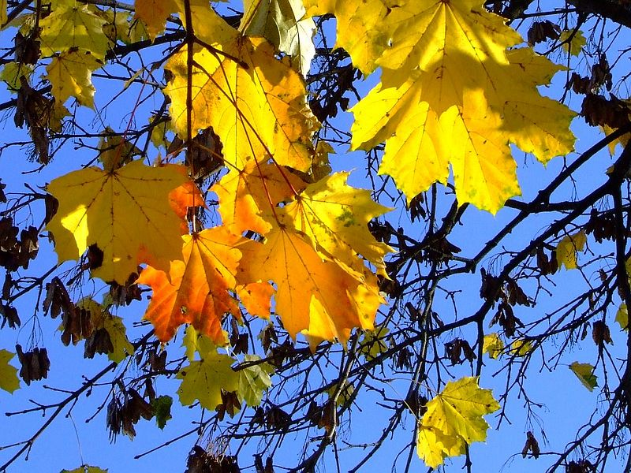
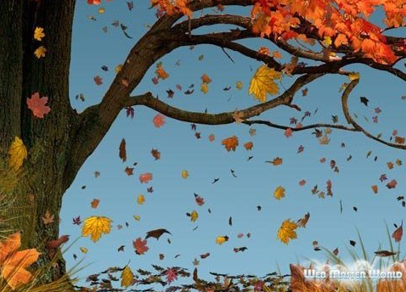
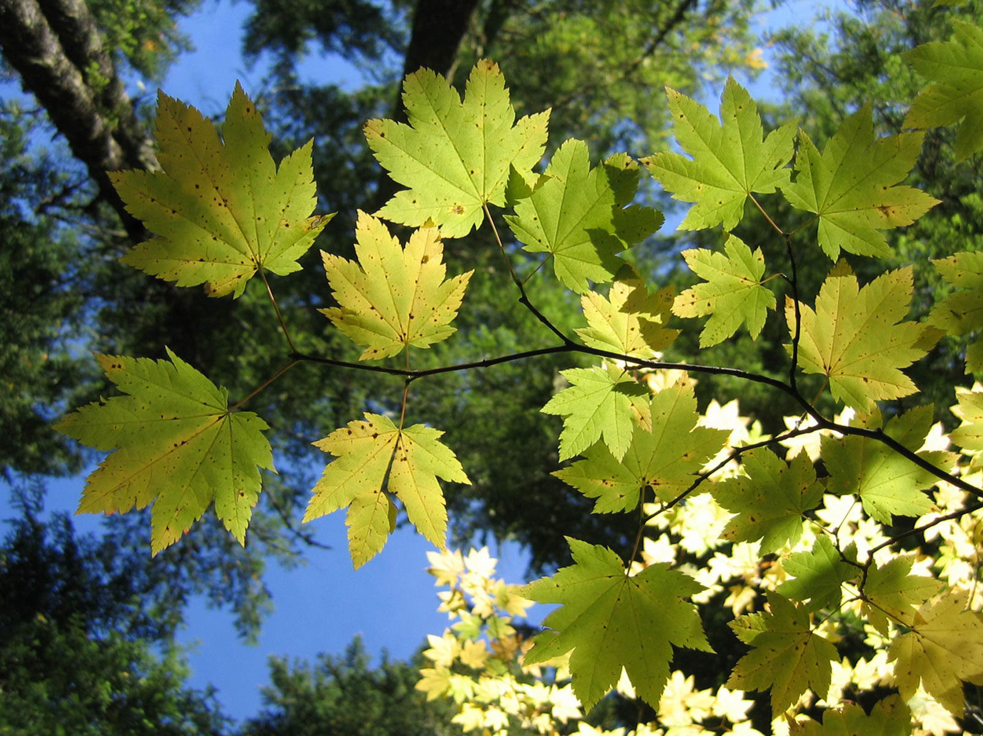
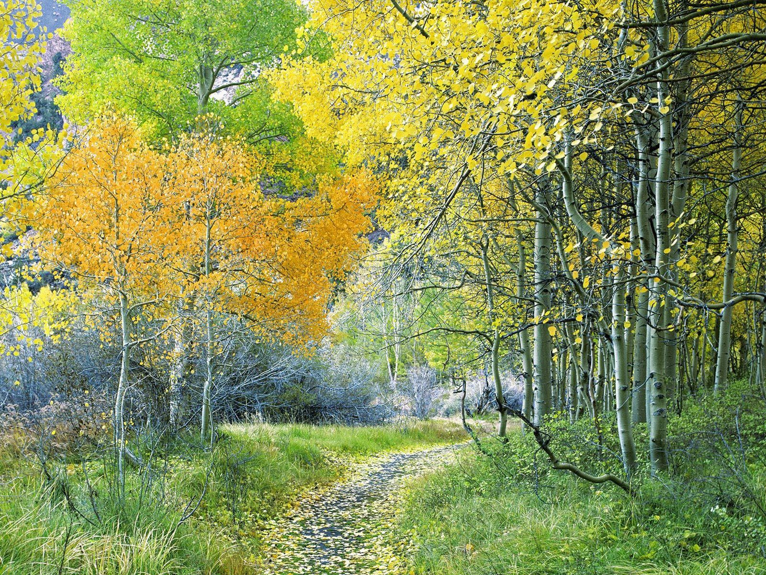
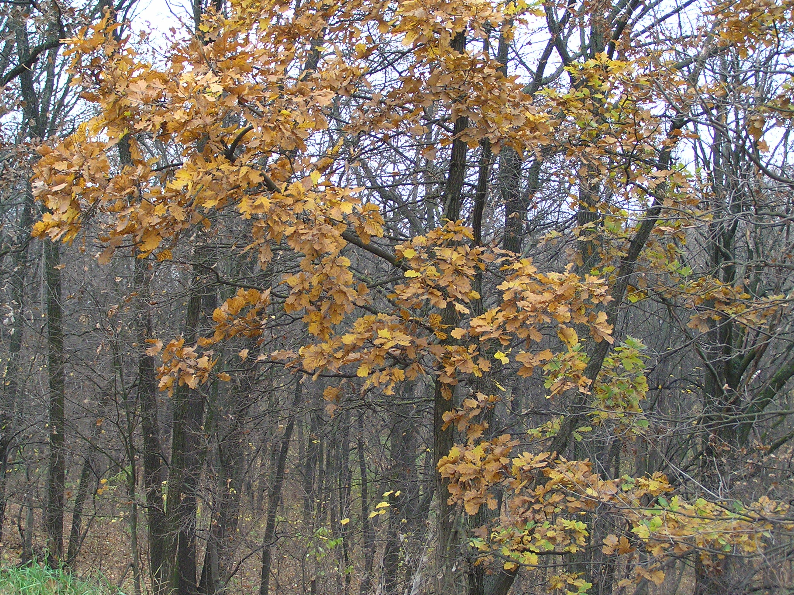
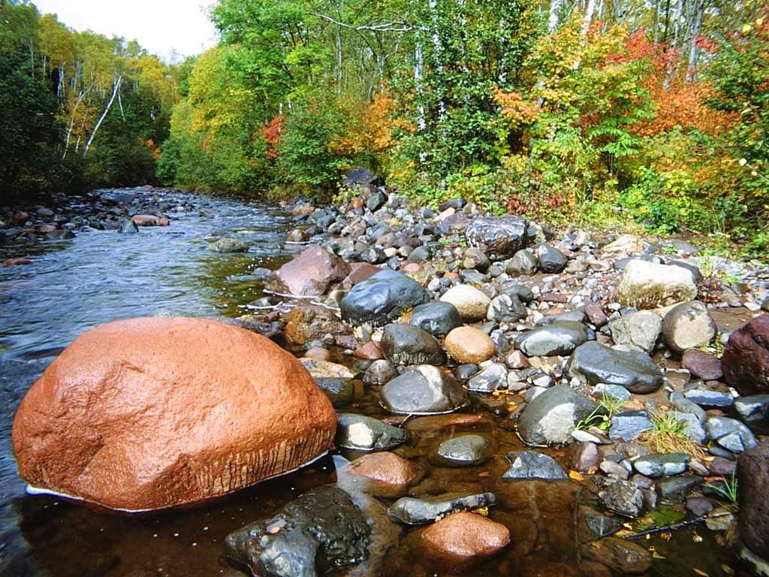
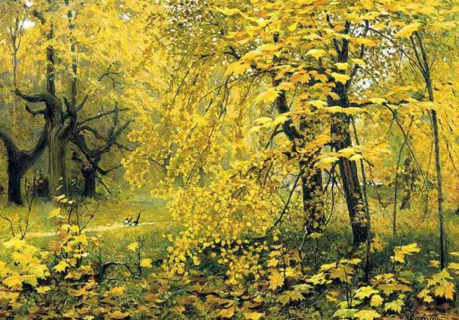
Что было задано на дом?
Федор Иванович Тютчев «Листья»

Slide 3
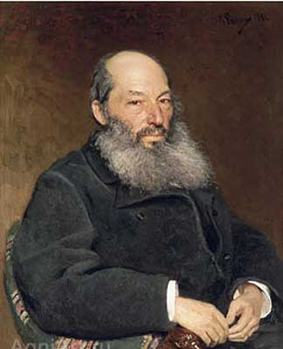
Русский поэт девятнадцатого века
Афанасий Афанасьевич Фет

Slide 4
Афанасий Афанасьевич Фет родился в 1820 году в селе Новосёлки Орловской губернии в семье помещика Афанасия Неофитовича Шеншина. Фамилия матери, немки Каролины Фёт, стала его литературным именем.
Рассказывая о своем детстве, Фет вспоминал, как летом с деревенскими ребятами ходил в лес, ловил чижей, лазил по деревьям, ездил верхом. С детства будущий поэт полюбил стихи, переписывал их в тетрадь, особенно его привлекали стихи Пушкина.
Фет учился в частном немецком пансионе и уже тогда начал писать стихи. Он окончил философский факультет Московского университета. Первый сборник своих стихотворений выпустил, когда ещё был студентом. Именно в это время из-за ошибки наборщика фамилия Фёт заменена на Фет.
Долгое время Фет находился на военной службе, затем вышел в отставку, переехал в Орловскую губернию и начал заниматься хозяйством в своём имении, но до конца жизни писал стихи.
Фет писал о самом простом: о картинах природы, о дожде, о снеге, о море, о лесе, о звёздах, о самых простых движениях души, даже о минутных впечатлениях.
Его поэзия радостна и светла, ей присуще чувство света и покоя. До конца жизни Фету не изменила радость, которой проникнуты почти все его стихи.
Специально для детей Фет не писал, но создаваемые картины и образы природы понятны юным читателям.

Slide 5
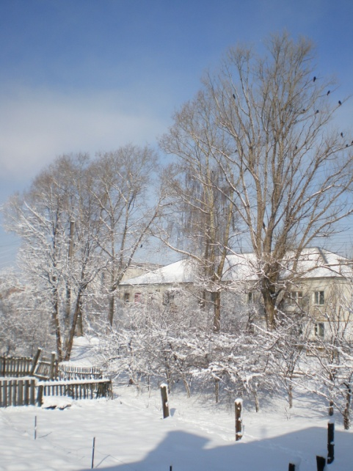
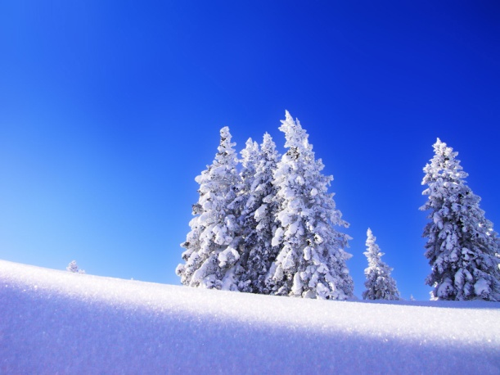
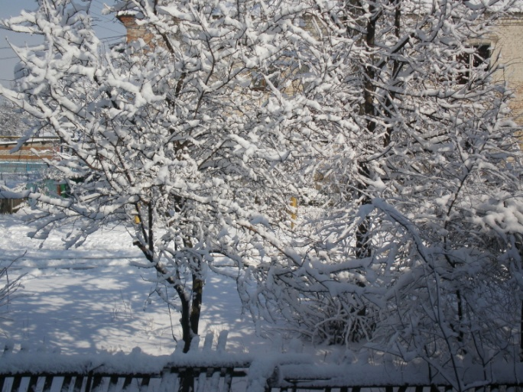
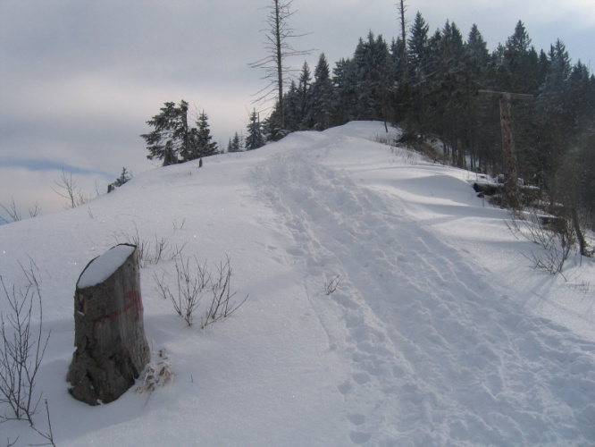
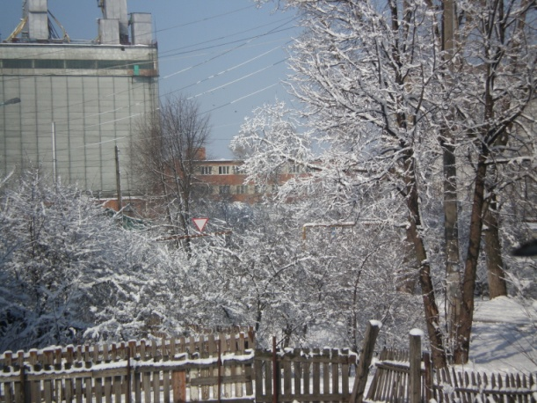
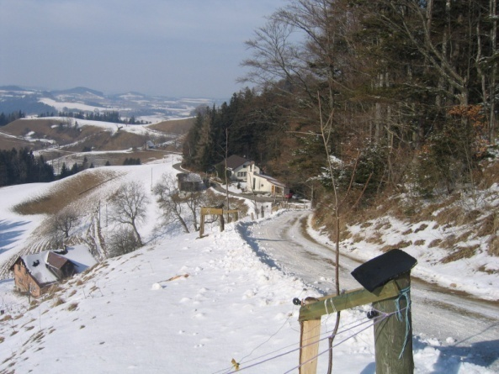
А.А.Фет
«Мама! Глянь-ка из окошка…»

Slide 6
А.А.Фет
Найдите в тексте восклицательные предложения. Какие чувства ребенка они помогают передать?
Прочитайте восклицательные предложения.
Найдите вопросительное предложение. С какой интонацией вы его прочтете?
Прочитайте вопросительное предложение.
С какой интонацией говорит ребенок с мамой?
От чьего имени написано стихотворение?
Что он увидел из окошка? Что его удивило?
Чему рад ребенок?
Что его восхищает?
Все ли слова понятны?
Как вы понимаете предложение «Все убрал кусты»?

Slide 7
А.А.Фет
Прочитайте стихотворение самостоятельно.
Всегда ли паузы совпадают с концом строки?
А где паузы надо сделать в середине строки? Почему?
Что такое рифма?
Рифма – это созвучие концов стихотворных строк.
Найдите рифму в стихотворении.
Прочитайте стихотворение выразительно, представив, что вы обращаетесь к своей маме.
«Мама! Глянь-ка из окошка…»

Slide 8
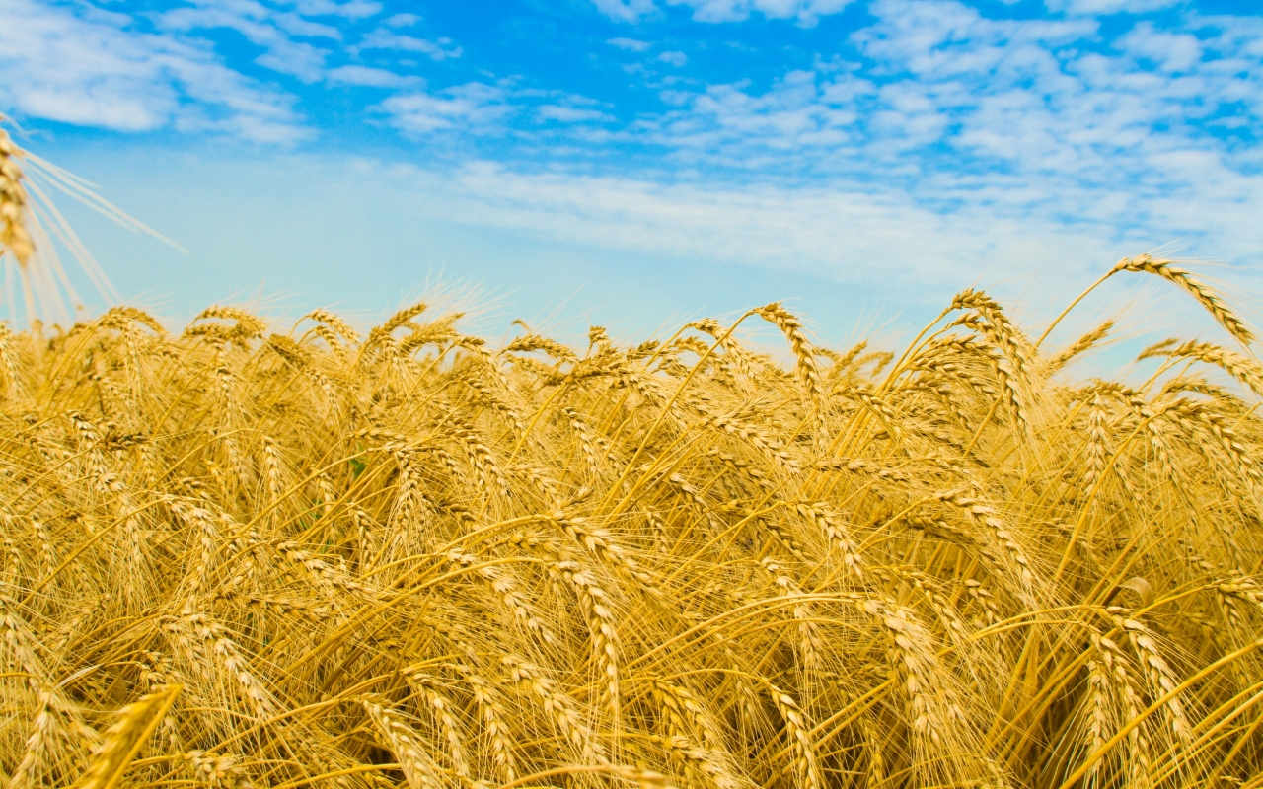
А.А.Фет
Как помогают представить картину, изображенную поэтом, слова:
жаркая,
прихотливый,
золотые,
безбрежная,
огнедышащее,
смежает.
Прочитайте стихотворение самостоятельно.
Что изобразил Фет в своем стихотворении?
«Зреет рожь над жаркой нивой…»

Slide 9
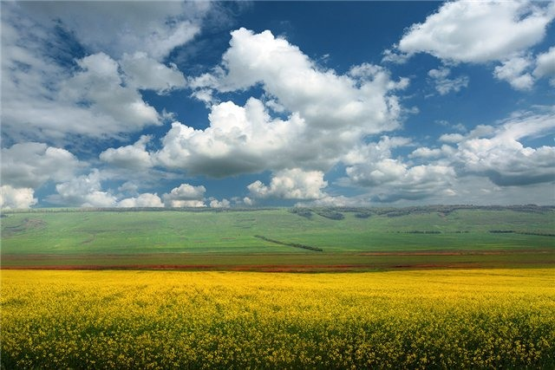
Афанасий Афанасьевич Фет
Домашнее задание: выучить наизусть одно из стихотворений А.Фета

